Slide 1
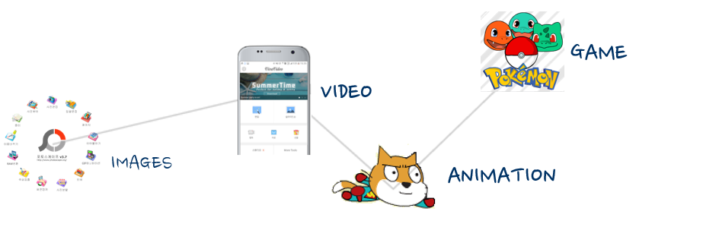

01. 이미지 편집하기
프로그래밍의 시작
[Photoscape]

Slide 2
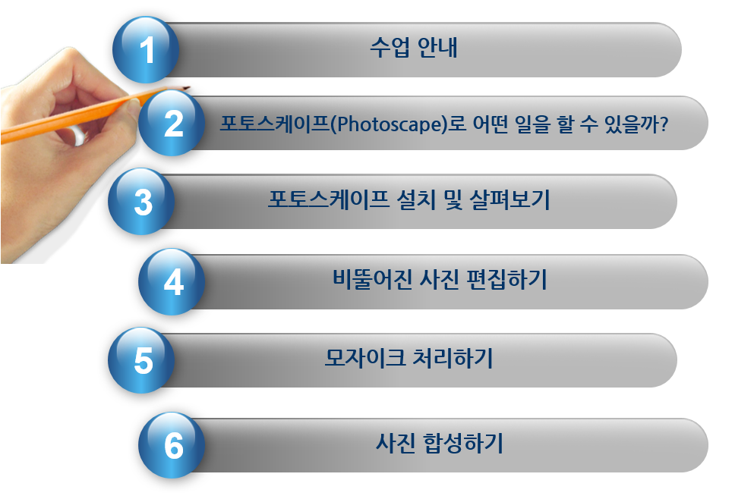
CONTENT

Slide 3



1
수업 안내

Slide 4
1. 수업 안내
교수명:
이메일:
연구실:
상담: 이메일 예약 후 상담

Slide 5

1. 수업 안내
온라인 강좌실
본 강좌의 공지, 강의자료 공유, 과제 제출 등은 사이버캠퍼스를 사용 (http://cyber.gachon.ac.kr)
모바일 강좌실
코스모스 앱

Slide 6
1. 수업 안내
수업계획서
사이버캠퍼스의 강좌실 내 ‘강의계획서’ 참조
수업 목표
다양한 편집 툴로 원하는 콘텐츠를 만들 수 있다.
포토스케이프, VivaVideo, 곰믹스 등을 활용하여 이미지, 동영상을 편집할 수 있다.
PPT로 멀티미디어를 편집하고 통합할 수 있다.
스크래치를 이용하여 프로그래밍 개발의 기초과정을 익히고 게임을 직접 제작한다.
스크래치를 이용하여 프로그램을 개발한다.
게임개발을 위해 멀티미디어를 편집하여 활용한다

Slide 7
1. 수업 안내
유의사항
과제 등 제출기한 내 제출 필수
공결서류는 당일로부터 1주일내 제출
실습 수행 시, 수시 저장, 종료(시험 포함) 후 백업 필수!
퇴실 시, 컴퓨터 전원 끄기 및 뒷정리 필수!
본 수업은 멀티미디어를 다루는 수업이므로, 이어폰 지참
PC-스마트폰 파일 이동을 위하여, 케이블 지참
수업은 편안하고 즐겁게, 성적은 원칙대로
Cheating 절대 금지!

Slide 8
2
포토스케이프(Photoscape)로 어떤 일을 할 수 있을까?

Slide 9
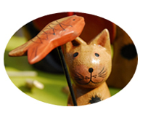
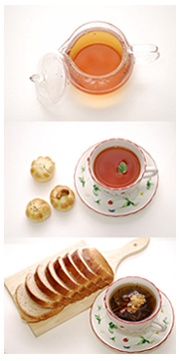
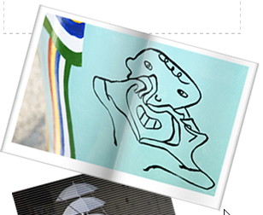
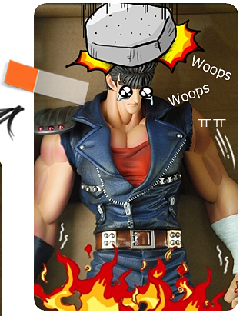
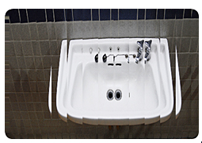
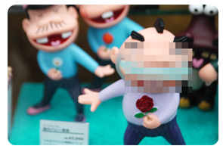
2. 포토스케이프(Photoscape)로 어떤 일을 할 수 있을까?
다양한 편집
액자, 필터 효과
텍스트, 삽화로 꾸미기
자르기, 모자이크
사진 합치기

Slide 10
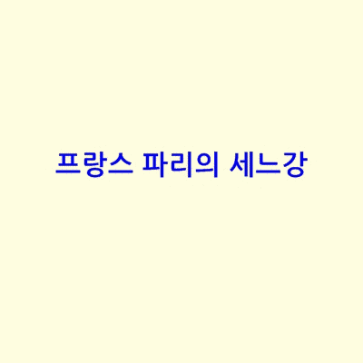
2. 포토스케이프(Photoscape)로 어떤 일을 할 수 있을까?
움직이는 gif

Slide 11
3
포토스케이프 설치 및 살펴보기

Slide 12
3. 포토스케이프 설치 및 살펴보기
포토스케이프 설치하기
실습실에 포토스케이프가 설치되어 있으므로, 집에서 과제를 할 때 포토스케이프 3.7을 설치해보세요.
http://photoscape.co.kr/ps/main/index.php

Slide 13
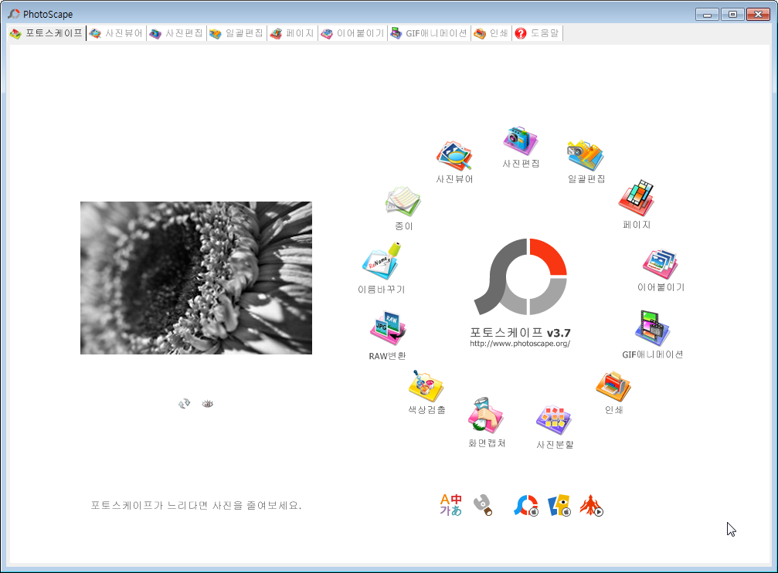
3. 포토스케이프 설치 및 살펴보기
포토스케이프 살펴보기
① 사진편집: 크기 조절부터 전문적 필터효과까지 사진을 편집
② 이어붙이기: 여러 장의 사진을 다양한 형식으로 이어 붙여 편집
③ GIF애니메이션: 여러 장의 이미지를 사용해 움직이는 GIF 편집

Slide 14
4
비뚤어진 사진 편집하기

Slide 15
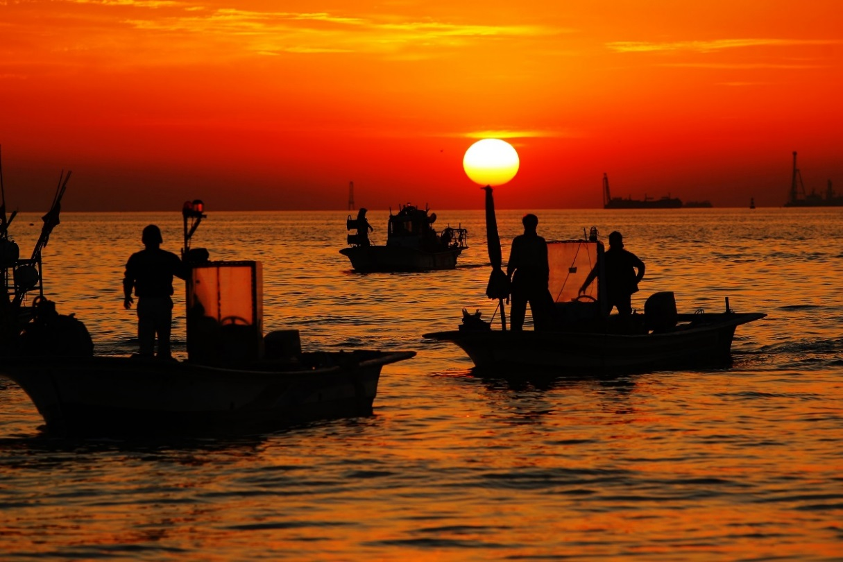
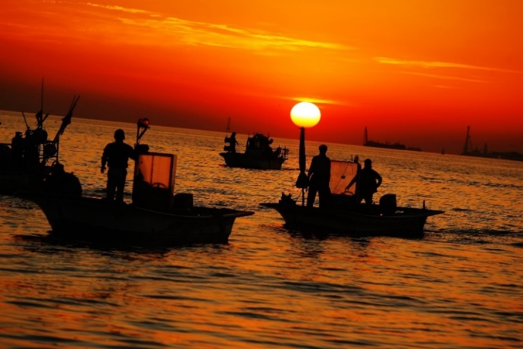

4. 비뚤어진 사진 편집하기
완성 예제
수평맞추기, 액자 효과 적용
sunset.jpg
sunset_final.jpg

Slide 16
4. 비뚤어진 사진 편집하기
* 파일 준비하기
사이버 캠퍼스 해당 강의실에서 [images]를 다운로드하고, 압축풀기
바탕화면에 본인 이름(ex.김가천)으로 된 폴더를 만들어 [images] 폴더 위치시키기
* PC를 리부팅하거나 종료 후 다시 켜면 리셋되므로 파일을 항시 백업하기
- 백업: 본인 메일로 보내거나 클라우드(ex. 네이버 클라우드) 이용
- 네이버 클라우드 이용하기: 본 강의자료 마지막 부분의 [참고자료] 참조

Slide 17
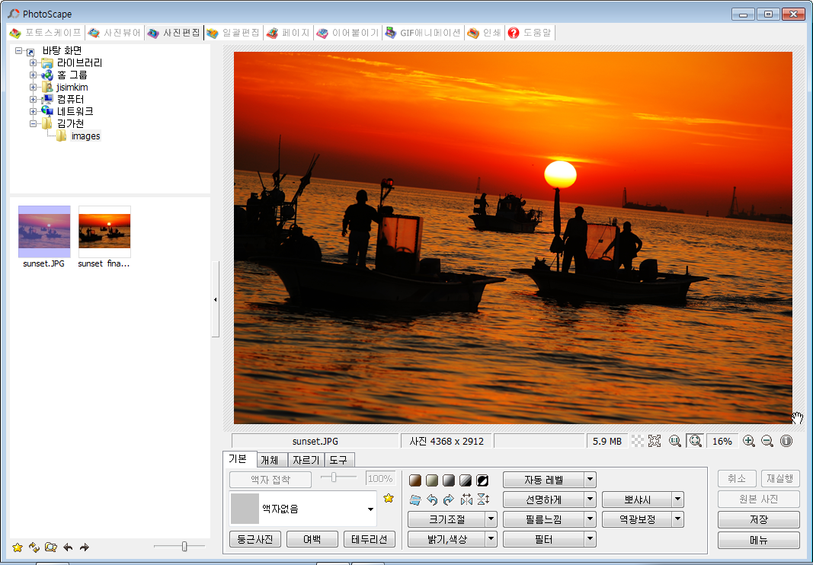
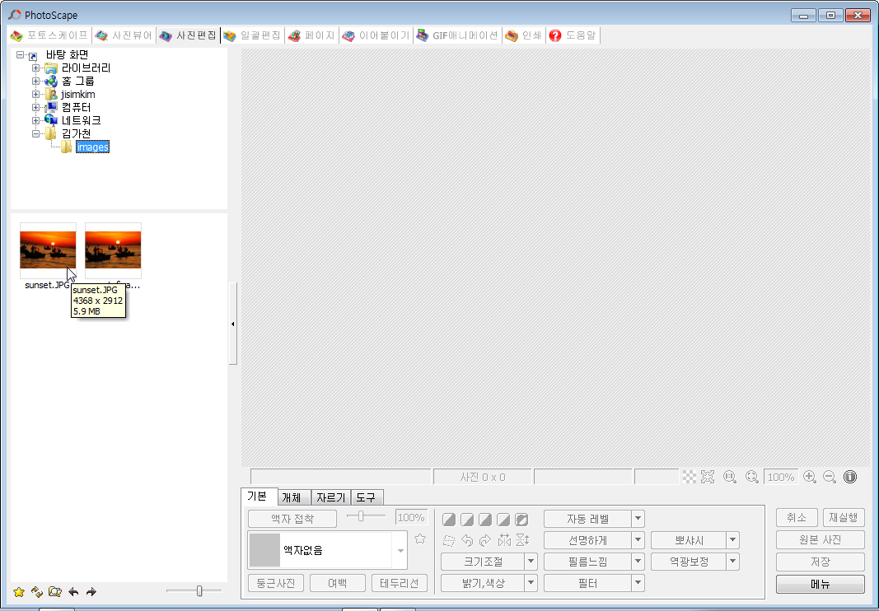
4. 비뚤어진 사진 편집하기
파일 열기: [사진편집] > 김가천 폴더 > [images] 폴더 > ‘sunset.jpg’ 클릭
①-1
①-2

Slide 18

4. 비뚤어진 사진 편집하기
2. 사진을 회전시키기 위해, [기본] > [회전] 버튼 클릭
②-1
②-2

Slide 19
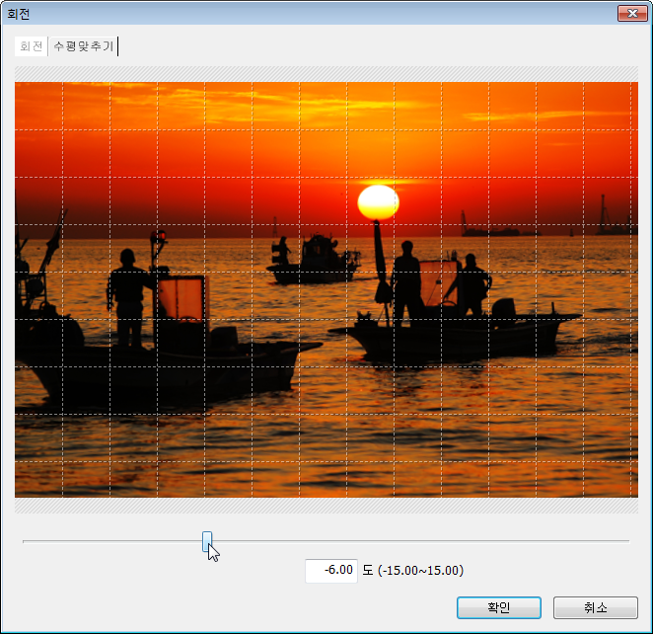
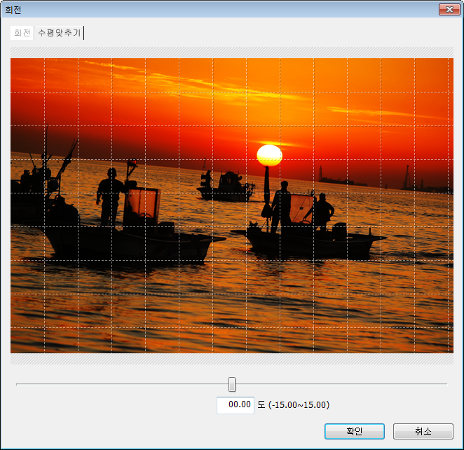
4. 비뚤어진 사진 편집하기
3. [수평맞추기] > -6도로 조정
③-1
③-2

Slide 20
4. 비뚤어진 사진 편집하기
4. 액자 추가하기
[기본] 탭의 ‘액자’ 효과를 살펴보고, (undo, redo 키 활용) * [액자접착]: 사진과 액자효과가 접착되어, 다른 효과를 적용할 때 액자도 포함됨

Slide 21
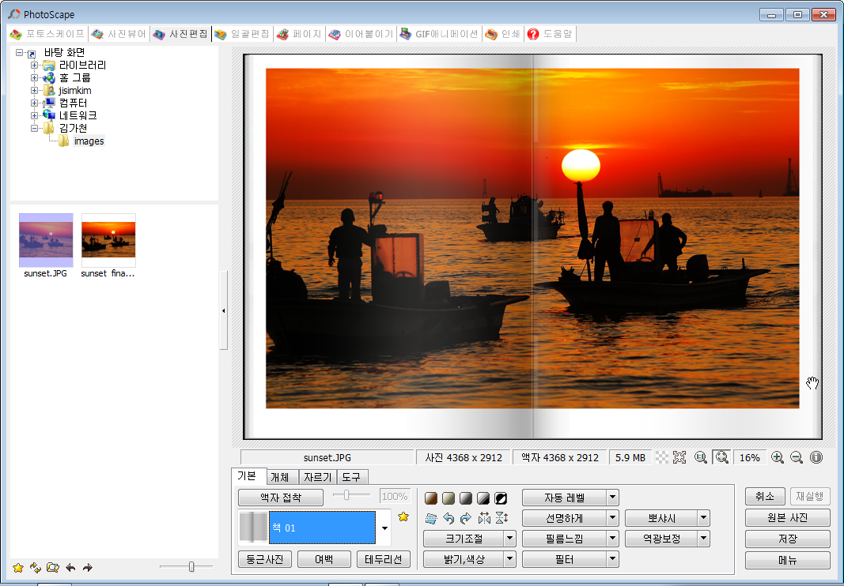
4. 비뚤어진 사진 편집하기
5. ‘책01’ 액자 효과를 적용하고,
6. 완성 후, [저장] > [다른 이름으로 저장]
⑤
⑥

Slide 22
4. 비뚤어진 사진 편집하기
실습: [역광보정] 버튼을 이용해 파일을 수정해보자.

Slide 23
5
모자이크 처리하기

Slide 24
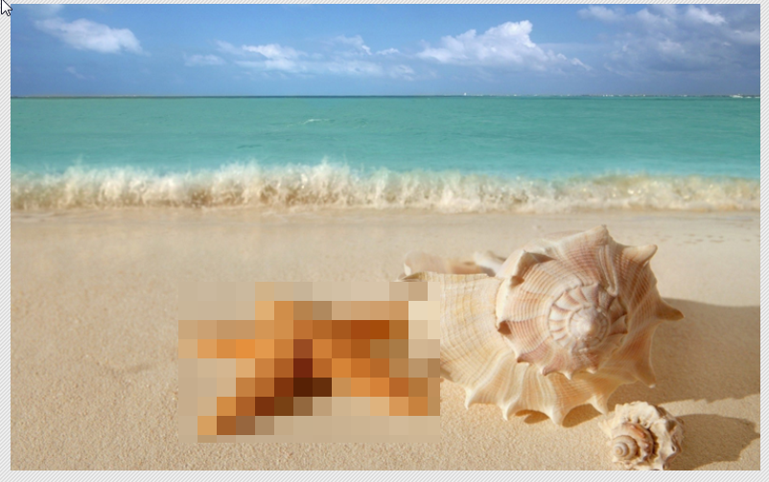
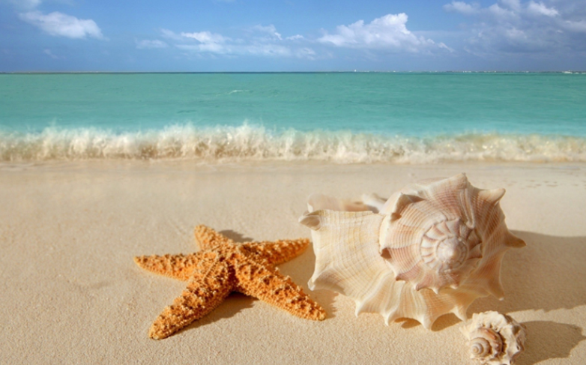
5. 모자이크 처리하기
완성 예제
beach_final.png
beach.png

Slide 25
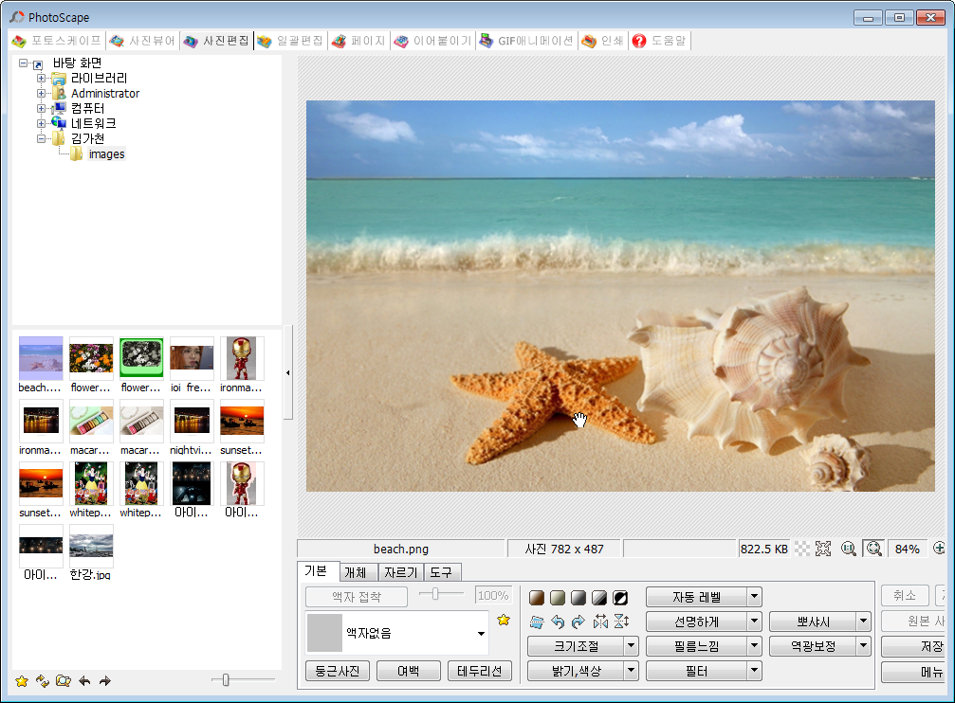
5. 모자이크 처리하기
파일 열기: [사진편집] > 김가천 > [images] 폴더 > ‘beach.png’ 클릭
①-1
①-2

Slide 26
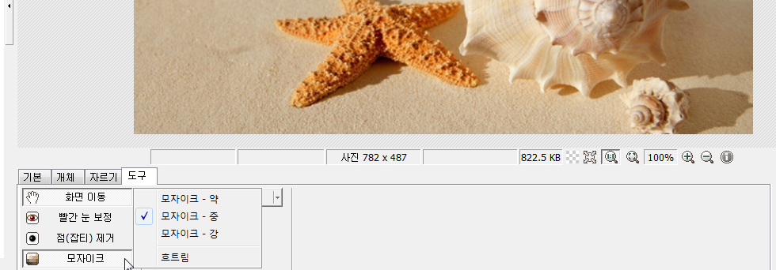
5. 모자이크 처리하기
2. [도구] 탭 > [모자이크] > [모자이크-중]
②-1
②-3
②-2

Slide 27
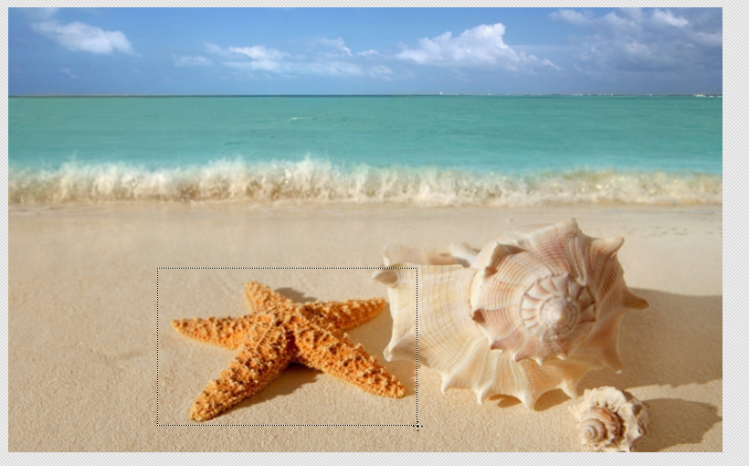
5. 모자이크 처리하기
3. 사진에서 모자이크 처리하고자 하는 영역 선택
4. 완성 후 저장

Slide 28
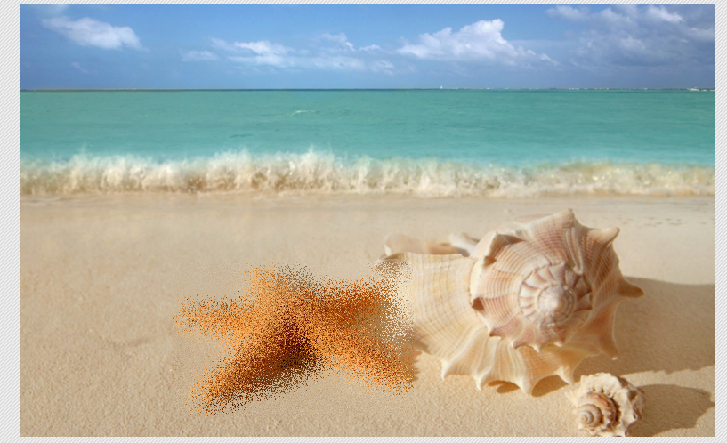
5. 모자이크 처리하기
다른 효과 적용해 보기: [도구] 탭 > [모자이크] > ‘흐트림’

Slide 29
5. 모자이크 처리하기
실습
옆 친구와 셀카를 찍고 이메일 등으로 PC에 다운로드하여 친구 얼굴을 모자이크 처리하기

Slide 30
6
사진 합성하기

Slide 31
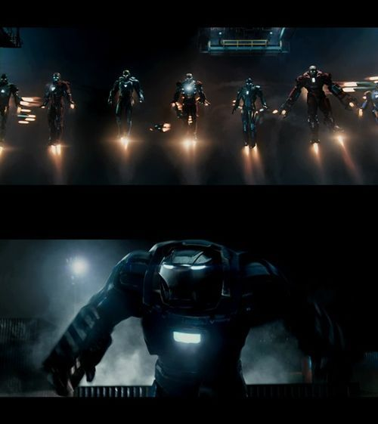
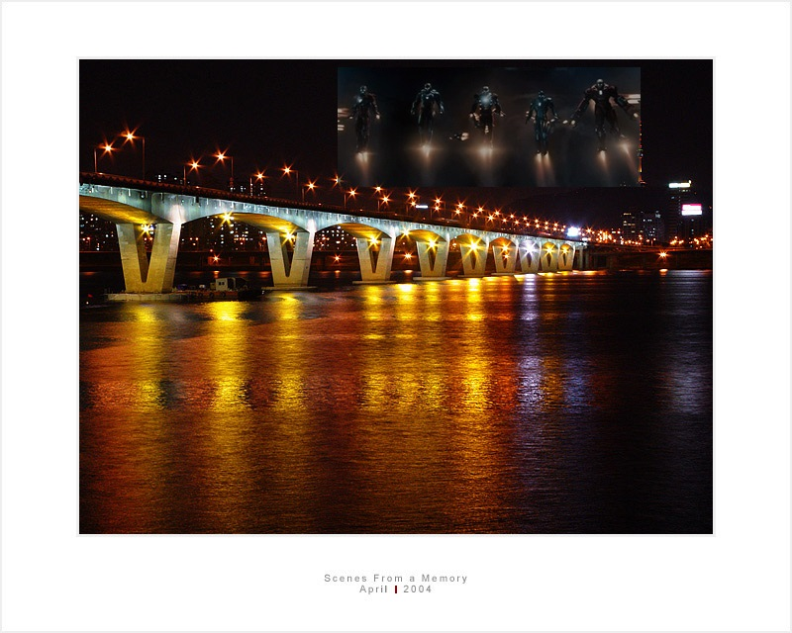
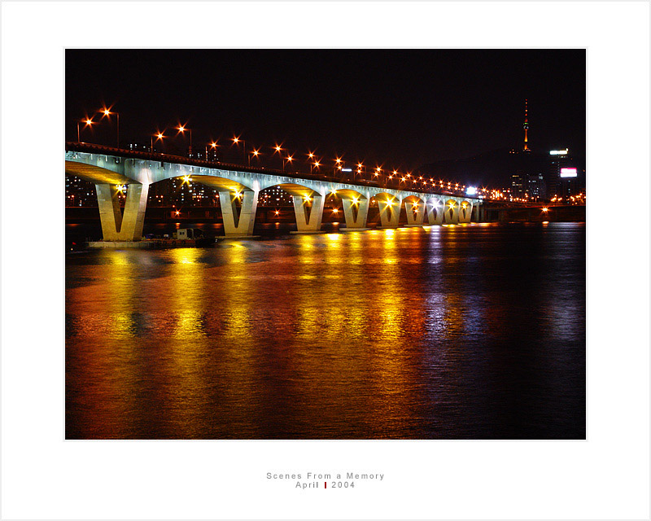
6. 사진 합성하기
완성 예제
자르기, 투명도 조정, 합성
ironman.jpg
nightview.jpg
Ironman_final.jpg

Slide 32
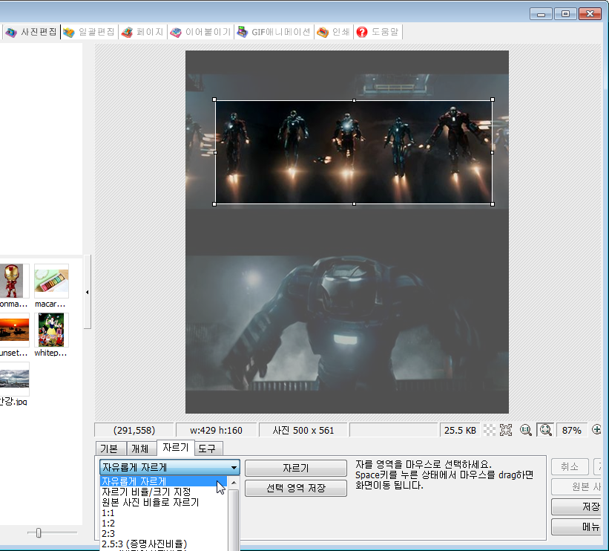
6. 사진 합성하기
파일 열기: [사진편집] > 김가천 폴더 > [images] 폴더 > ‘ironman.jpg’ 클릭
아이언맨들만 남기기 위해, [자르기] 탭 > ‘자유롭게 자르게’
사진 상에서 남길 영역을 드래그한 후, [자르기] 버튼
저장
②-1
②-2
③

Slide 33
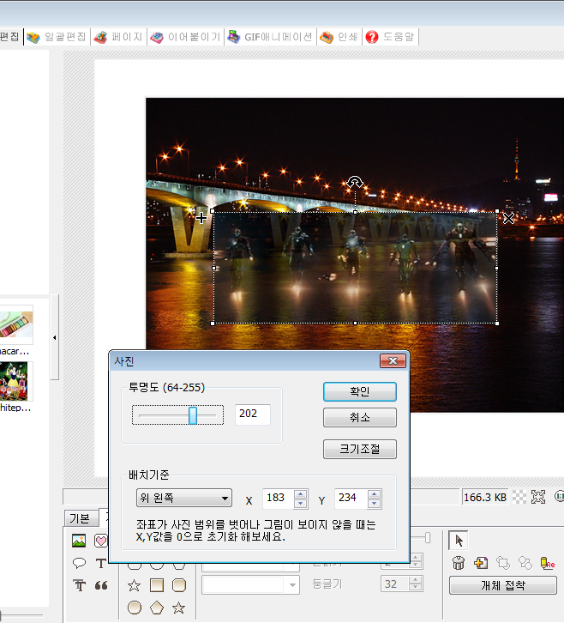
6. 사진 합성하기
파일 열기: [사진편집] > 바탕화면의 본인이름 폴더 > [images] 폴더 > ‘nightview.jpg’ 클릭
아이언맨 사진을 삽입하기 위해, [개체] 탭 > [그림] 버튼
파일을 선택하여 삽입한 동시에 나타나는 [사진] 창에서 투명도를 조절하여 삽입
완성 후 저장
⑦
⑥

Slide 34
6. 사진 합성하기
투명한 배경으로 수정하여 다른 사진에 합성하는 것은 MS POWEROINT를 함께 이용하여 실습할 예정

Slide 35
[참고자료]

Slide 36
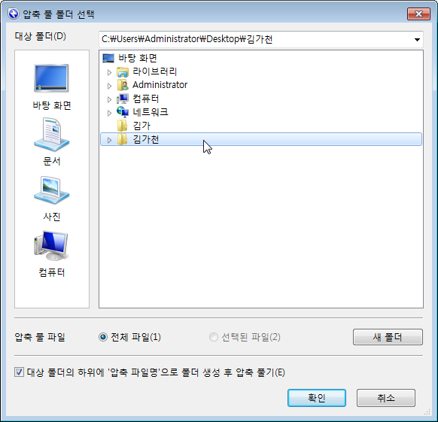
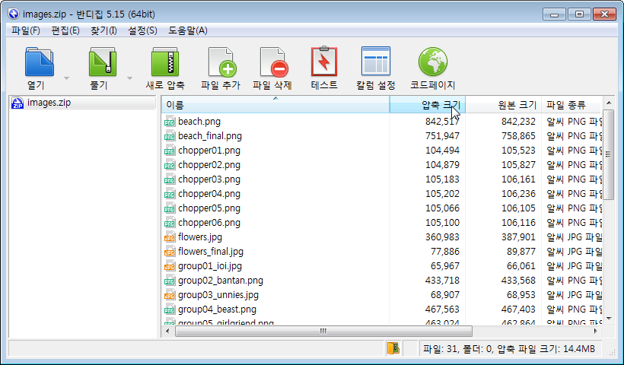
[참고 1] 압축하고 풀기 - 압축풀기
바탕화면에 본인 이름으로 된 폴더를 생성 > 사이버캠퍼스 강좌실 내 이미지(images.zip)를 ‘바탕화면’에 다운로드 > images.zip 더블클릭 > [풀기] > 본인 폴더 지정

Slide 37
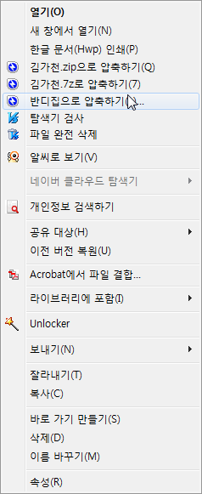
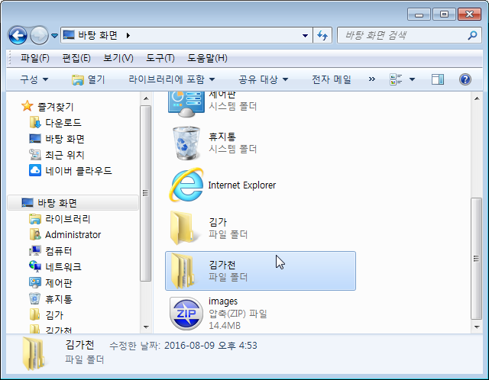
[참고 1] 압축하고 풀기 – 분할 압축하기
* 분할 압축이란?
사이버 캠퍼스의 업로드 용량 제한, 네이버 메일 첨부용량 제한 등으로 대용량의 파일들을 압축할 때 제한용량에 맞추어 분할하여 압축
압축하고자 하는 폴더를 선택 후 오른쪽 마우스 > [반디집으로 압축하기]

Slide 38
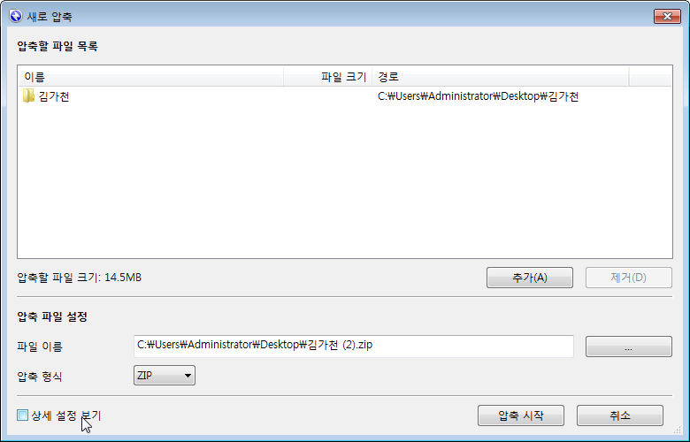
[참고 1] 압축하고 풀기 – 분할 압축하기
[새로 압축] 창이 뜨면, 하단의 ‘상세 설정 보기‘ 선택

Slide 39
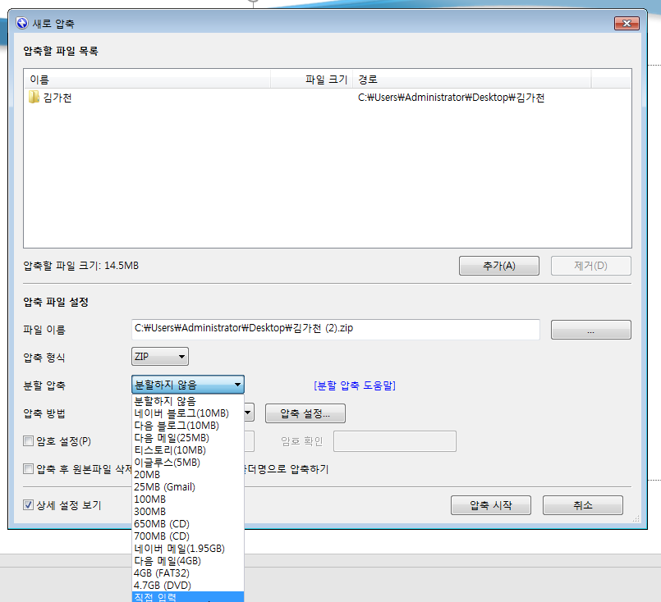
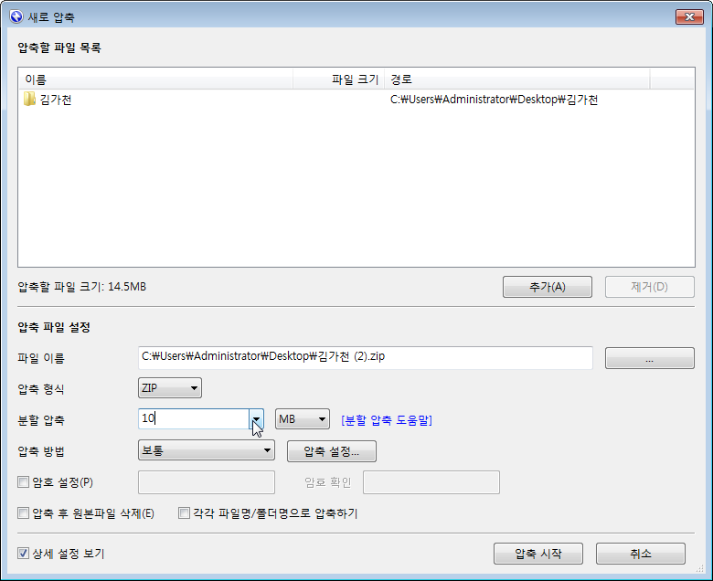
[참고 1] 압축하고 풀기 – 분할 압축하기
[분할 압축]에서 항목에 따라 정해진 용량을 선택하거나,
10MB로 나누어 압축하기 위하여, [직접 입력] > ’10’ 입력 , 단위는 ‘MB’ 선택
③
①
②

Slide 40
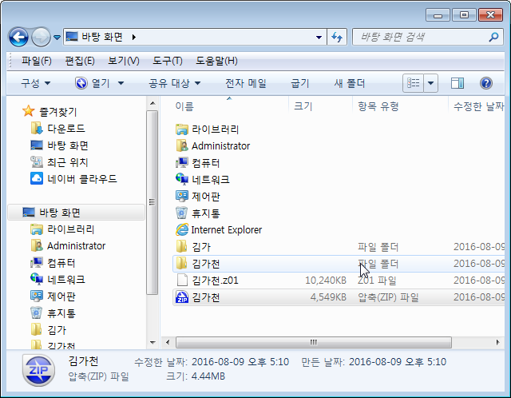
[참고 1] 압축하고 풀기 – 분할 압축하기
분할 압축된 파일은 첫번째 파일인 *.zip을 더블클릭하여 해제하면 모두 풀림

Slide 41
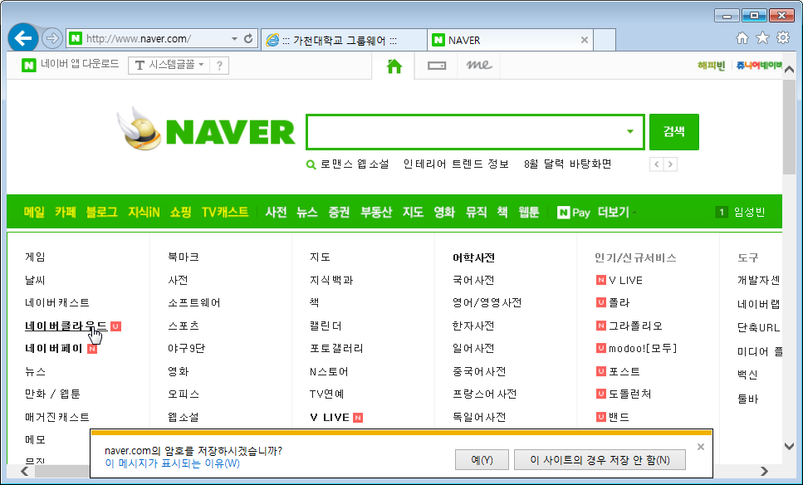
[참고 2] 네이버 클라우드 이용하기
네이버에 회원가입 후,
[더보기] > [네이버클라우드]
①
②

Slide 42
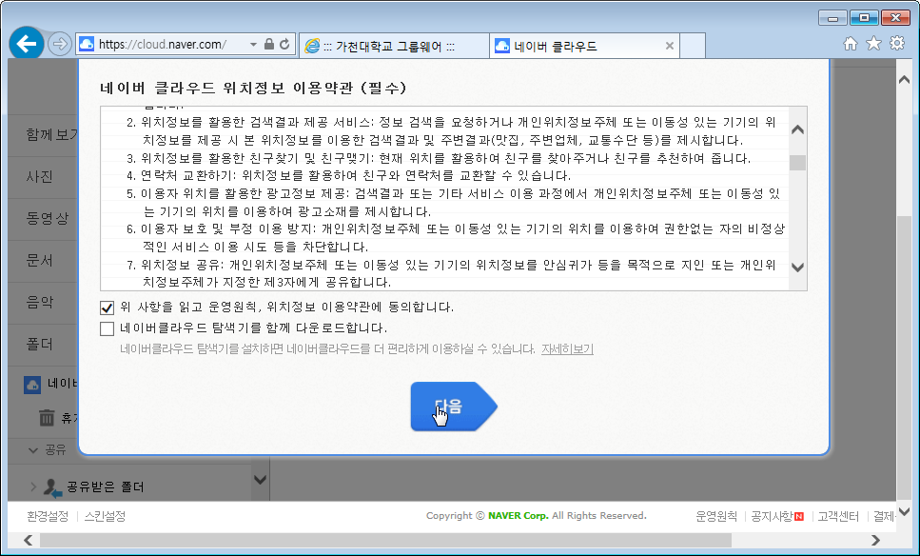
[참고 2] 네이버 클라우드 이용하기
3. 클라우드 시작하기 1단계
- 약관에 동의한 후,
* 학교에서는 ‘네이버클라우드 탐색기 다운로드’를 선택하지 않기
(집에서 별도로 다운로드 및 설치하여 백업에 활용)

Slide 43
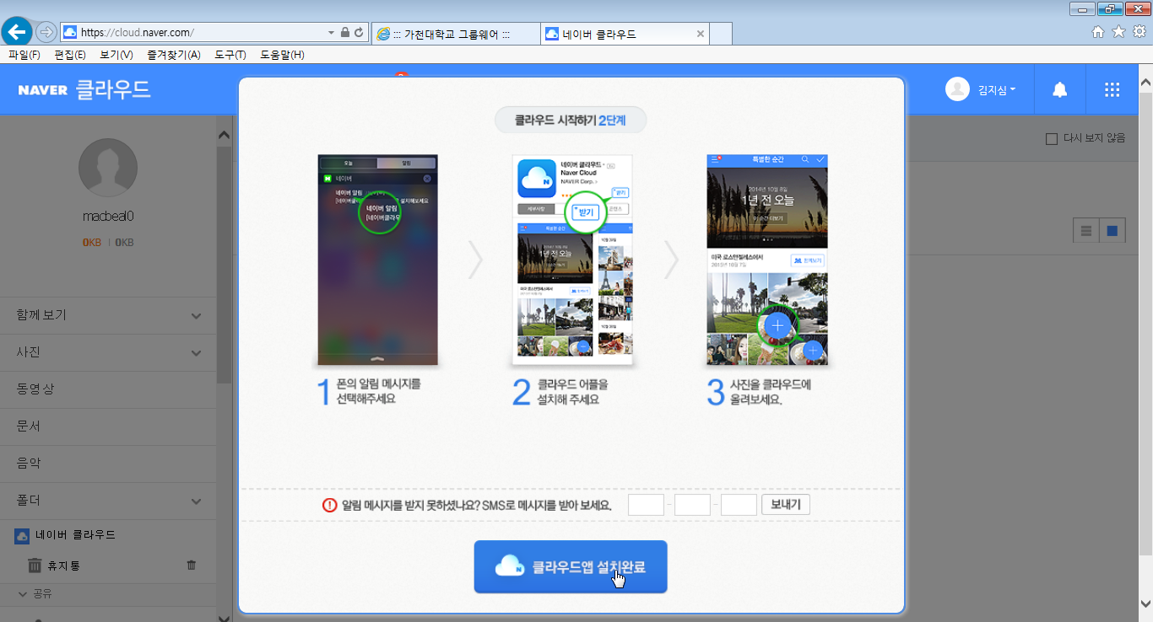
[참고 2] 네이버 클라우드 이용하기
4. 클라우드 시작하기 2단계
- 모바일로 파일을 사용하기 위해, 스마트폰으로 받은 문자 메시지의 URL을 따라, 스마트폰에 네이버 클라우드앱 설치하기

Slide 44
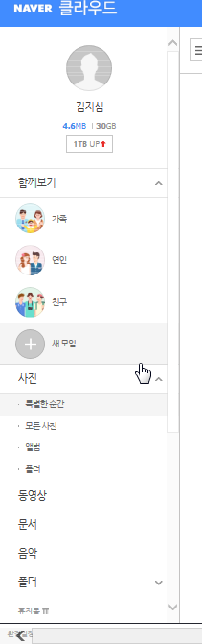
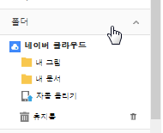
[참고 2] 네이버 클라우드 이용하기
왼쪽 메뉴를 탐색하고,
[함께보기]: 모임(그룹)을 만들어 그룹별로 파일 공유
이 외, 사진, 동영상, 문서, 음악 등 백업 및 사용 가능
[폴더] 클릭
클릭

Slide 45
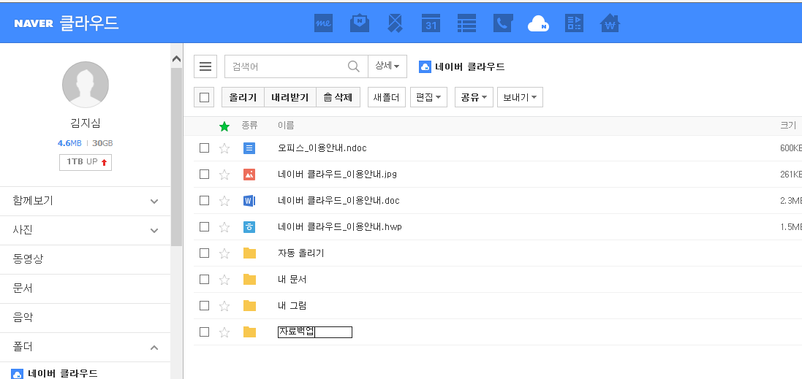
[참고 2] 네이버 클라우드 이용하기
[새폴더] 버튼을 클릭하여, 새로운 폴더를 생성하고
①
②

Slide 46
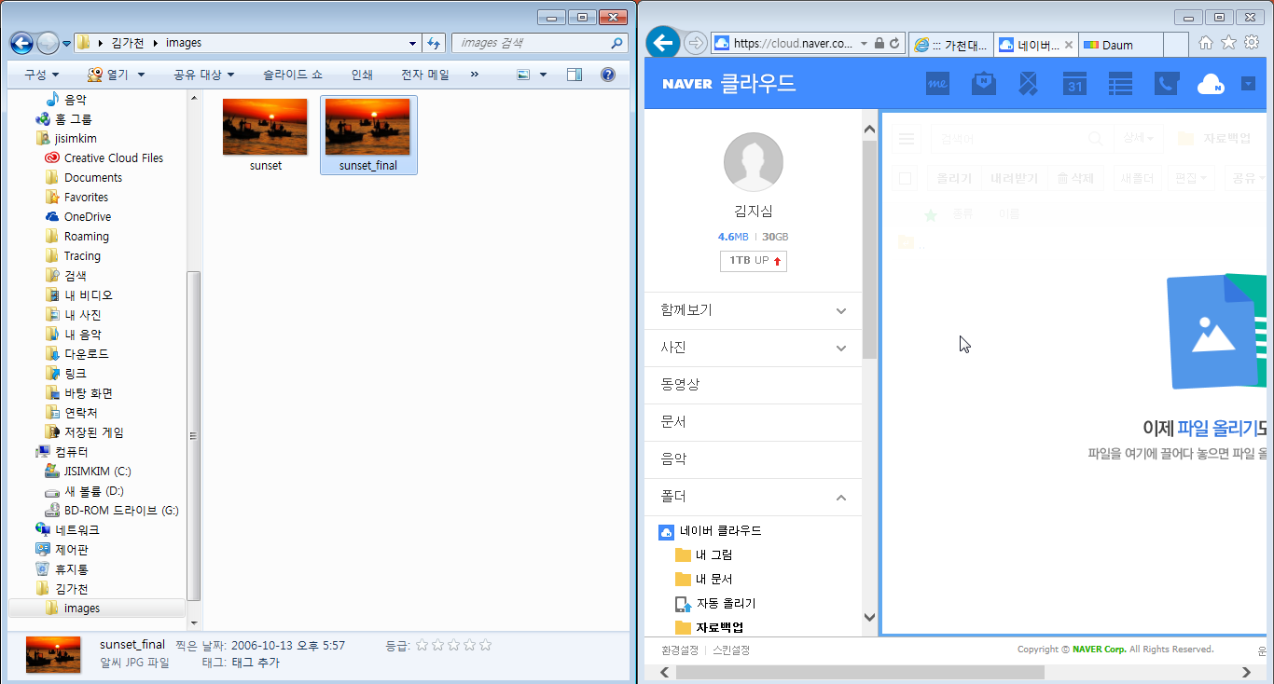
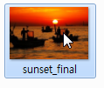
[참고 2] 네이버 클라우드 이용하기
PC의 탐색기 상에서 원하는 파일을 클라우드 창으로 드래그하여 업로드하기

Slide 47
참고문헌
정민철(2013). NEW 어른들을 위한 너무 쉬운 컴퓨터 그래픽, 혜지원
전진수(2013). 어른들을 위한 너무 쉬운 나만의 UCC & 영상시 만들기, 혜지원
http://jkh7325.blog.me/220573231419

Slide 48
Q&A
01. 이미지 편집하기

